Slide 1
Предметная область «Агрохолдинг»
Выполнил студент И-21 группы
Кушаков Игорь

Slide 2
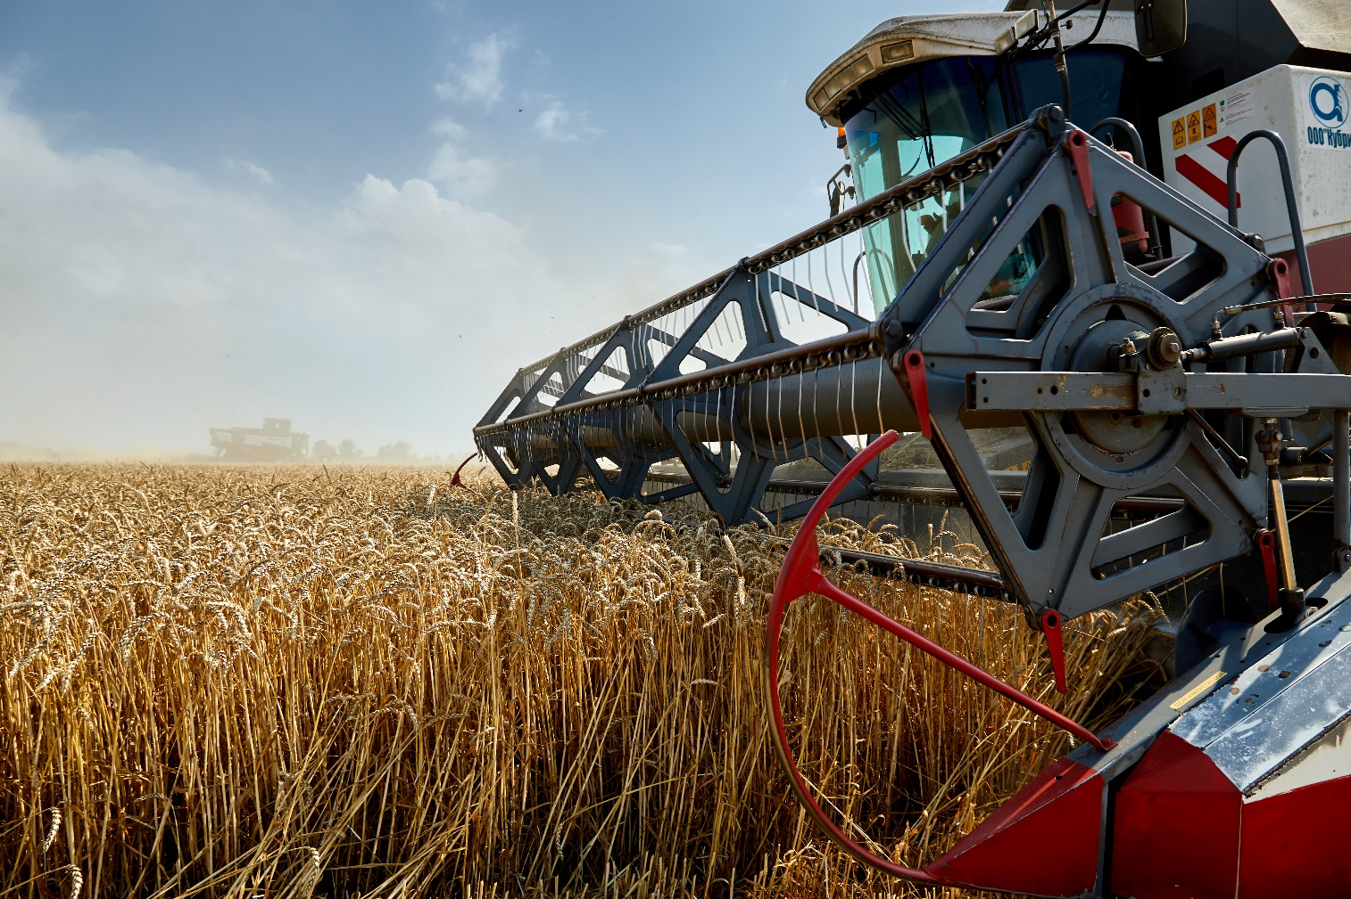
Анализ предметной области
Агрохолдинг - это объединение нескольких компаний, специализирующихся на производстве и продаже сельскохозяйственной продукции, где одно предприятие является руководящим центром (компанией-родителем), а остальные подчиненные - его контролируемыми филиалами.

Slide 3
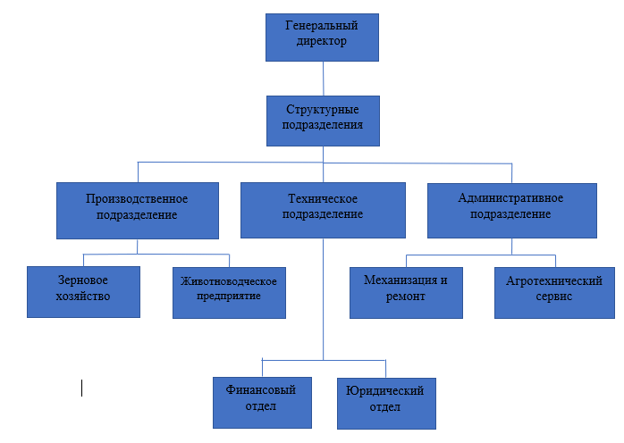
Организационная схема зоопарка

Slide 4
Результат автоматизации
В моей предметной области будет автоматизирован процесс продажи сельскохозяйственной продукции. Данная автоматизация увеличит эффективность работы с клиентами, улучшит управление складскими запасами и оптимизирует процесс закупок.
Задачи, которые будет выполнять будущий разрабатываемый программный продукт в рамках автоматизации:
- учет и анализ клиентской базы;
-управление складскими запасами;
-аналитика и отчетность.
Таким образом, разработанный программный продукт поможет улучшить работу агрохолдинга, увеличить объем продаж и обеспечить более эффективное управление бизнесс-процессами.

Slide 5
Пользователи системы
Группа пользователей, для которой данная автоматизированная система будет более востребована, включает:
Менеджеры по продажам.
Специалисты по закупкам.
Аналитики и финансовые менеджеры.
Складские работники.
Таким образом, автоматизированная система будет полезной для различных пользователей в агрохолдинге, позволяя им эффективно управлять процессом продаж и улучшить бизнес-процессы компании.

Slide 6
Все, что необходимо для внедрения ПП
• Для внедрения продукта необходимо:
• -операционные системы, такие как Windows или Linux
• - Иметь высокоскоростной интернет и сеть
• - Соответствующий персонал
• - Иметь финансовые ресурсы и план, определяющий цели новых технологий
• -Программное обеспечение для работы с документами, такие как Microsoft Office или LibreOffice.

Slide 7
Техническое задание
2.1. Назначение системы
АИС ООО «Урожаи Ейска» предназначена для повышения оперативности и качества принимаемых управленческих решений сотрудниками агрохолдинга. Основным назначением АИС является автоматизация процесса продажи продукции.

Slide 8
Техническое задание
2.2. Цели создания системы
- Увеличение эффективности продаж и улучшение их прогнозируемости.
- Оптимизация процессов складирования и доставки продукции.
- Улучшение управления запасами и складским учетом.
- Создание единой централизованной базы данных о продукции и заказах.
- Повышение удовлетворенности клиентов за счет повышения качества обслуживания.

Slide 9
3.Характеристика объектов автоматизации
ООО «Урожаи Ейска» специализируется на производстве сельскохозяйственной продукции. Для повышения эффективности и удобства работы агрохолдинга будет разработана система автоматизации процесса продажи сельскохозяйственной продукции. Это позволит заказчику быстро и с удобством приобрести определенную сельскохозяйственную продукцию.

Slide 10
Нормализация отношений
Заказ: (Код_заказа, Количество_товара, Вес, Стоимость единицы, Общая стоимость);
Клиенты: (id_клинента, Фамилия, Имя, Очество, Номер телефона);
Сотрудники: (id_сотрудника, Фамилия, Имя, Отчество, Номер телефона, email, Пол, З/П);
Товар: (id_товара, Вес(т), Дата сбора, Срок годности(дн), Вид товара).
Хар-ки товара: (id_товара, Название товара, Сорт товара, Страна-поставщик, Семейство, Научное название).

Slide 11
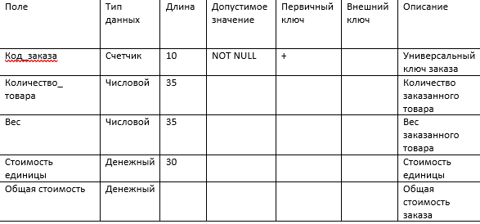
Даталогическое проектирование Сущность «Заказ»

Slide 12
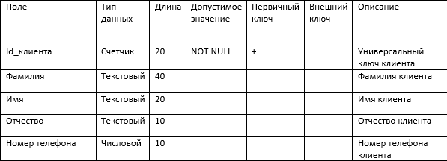
Даталогическое проектирование Сущность «Клиенты»

Slide 13
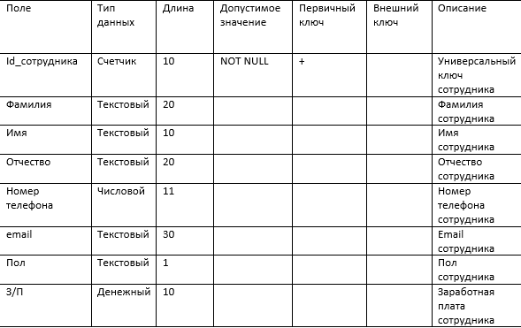
Даталогическое проектирование Сущность «Сотрудники»

Slide 14
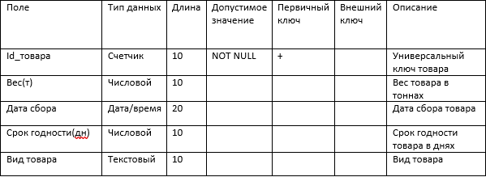
Даталогическое проектирование Сущность «Товар»

Slide 15
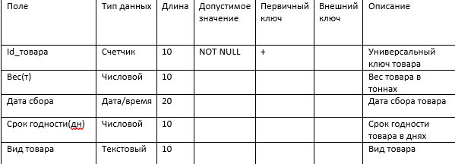
Даталогическое проектирование Сущность «Характеристики товара»

Slide 16
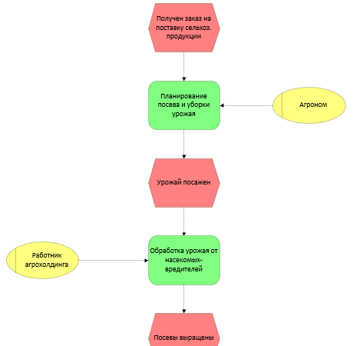
Построение EPC-модели

Slide 17
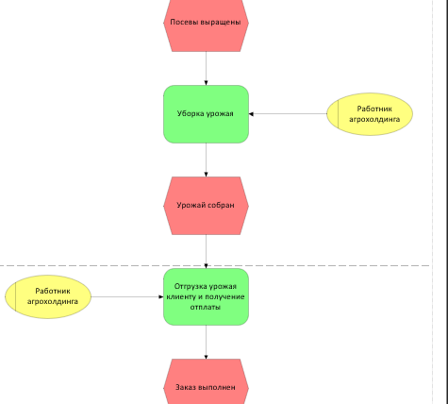
Построение EPC-модели

Slide 18
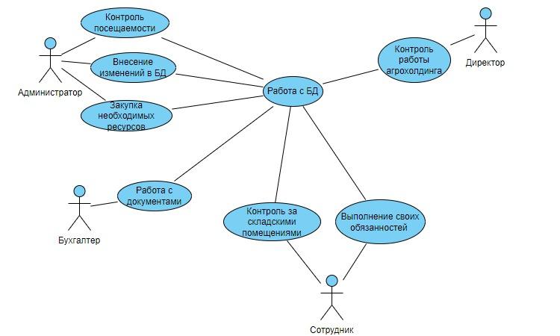
Диаграмма вариантов использования

Slide 19
Инфологическая модель

Slide 20
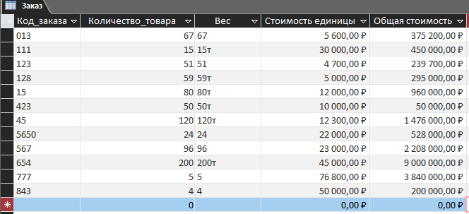
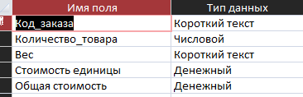
База данных «Заказ»

Slide 21
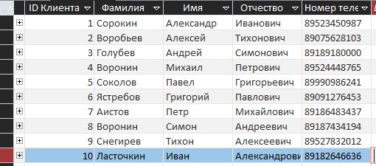
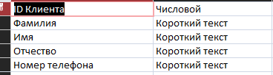
База данных «Клиенты»

Slide 22
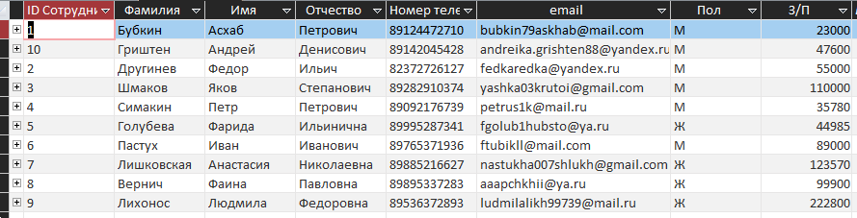
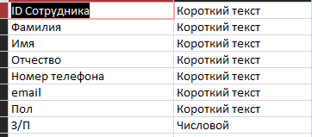
База данных «Сотрудники»

Slide 23
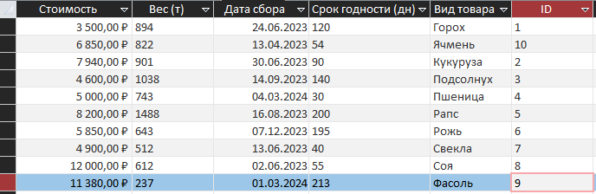
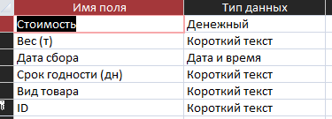
База данных «Товар»

Slide 24
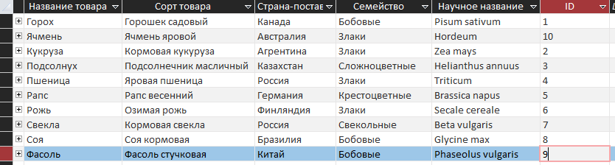
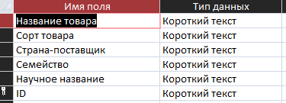
База данных «Характеристики товара»

Slide 25
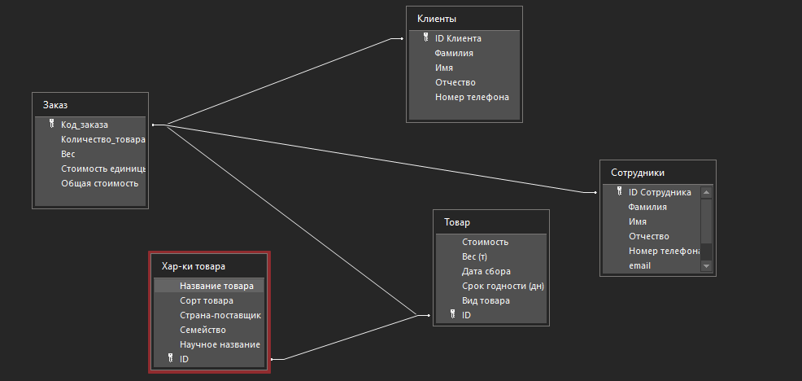
База данных Схема данных

Slide 26
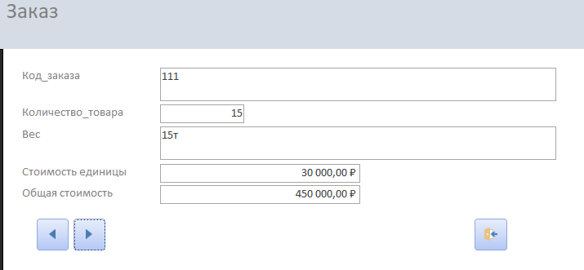
База данных Форма «Заказ»

Slide 27
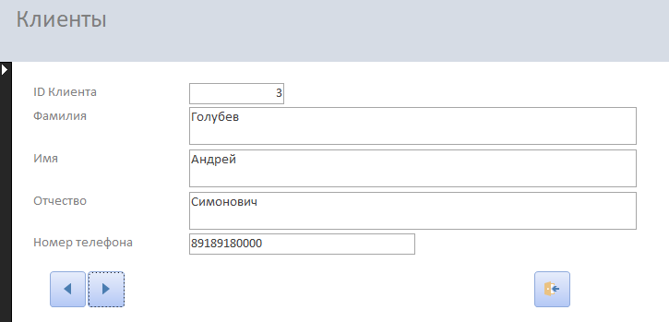
База данных Форма «Клиенты»

Slide 28
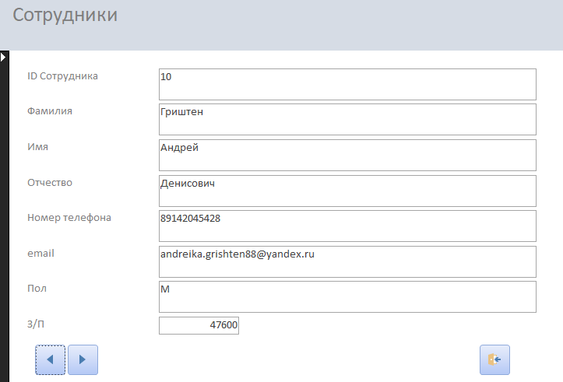
База данных Форма «Сотрудники»

Slide 29
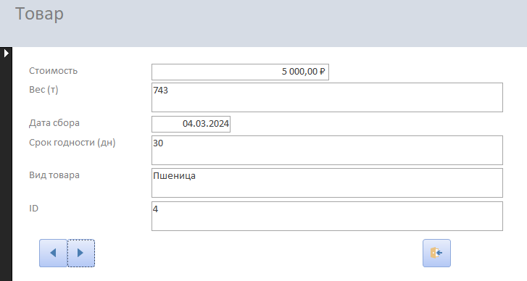
База данных Форма «Товар»

Slide 30
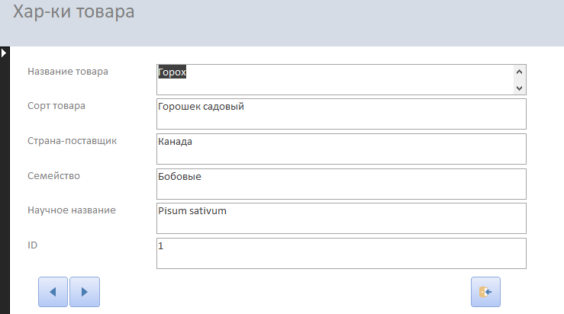
База данных Форма «Характеристики товара»

Slide 31
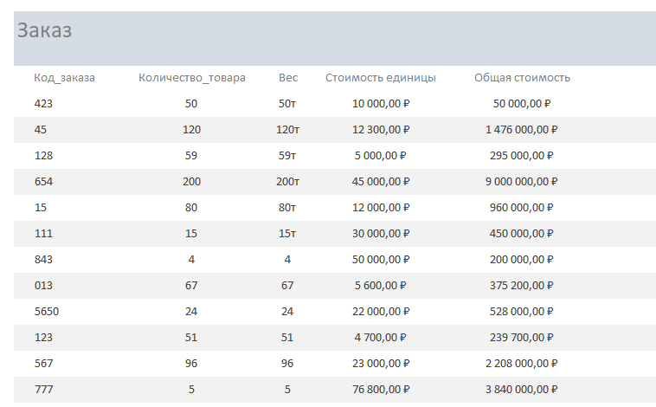
База данных Отчет «Заказ»

Slide 32
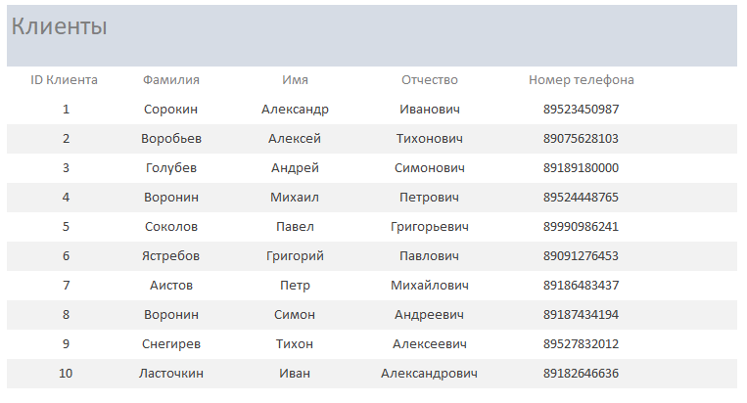
База данных Отчет «Клиенты»

Slide 33
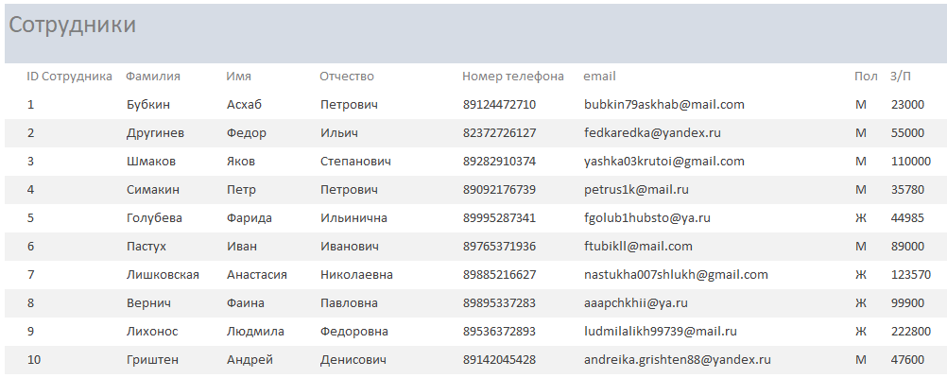
База данных Отчет «Сотрудники»

Slide 34
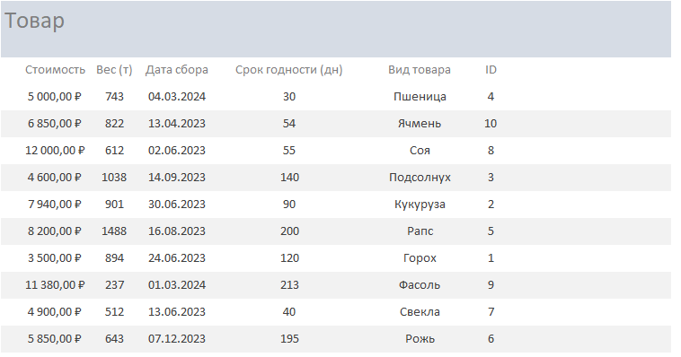
База данных Отчет «Товар»

Slide 35
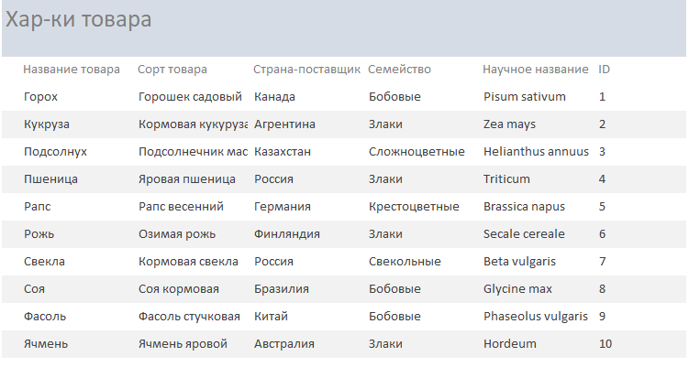
База данных Отчет «Характеристики товара»

Slide 36
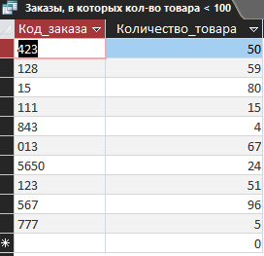
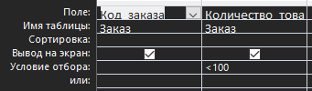
База данных Запрос «Заказы, в которых кол-во товара < 100»

Slide 37
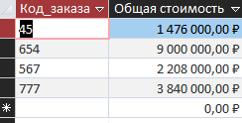

База данных Запрос «Заказы, с общей стоимостью > 1000000»

Slide 38

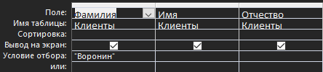
База данных Запрос «Клиенты однофамильцы»

Slide 39

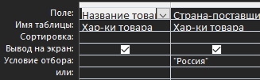
База данных Запрос «Российские товары»

Slide 40
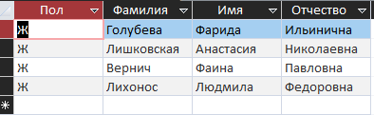
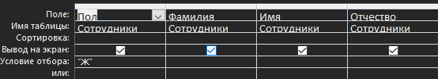
База данных Запрос «Сотрудники женского пола»

Slide 41
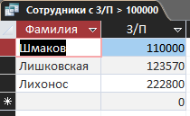
База данных Запрос «Сотрудники с З/П > 100000»
SELECT Сотрудники.Фамилия, Сотрудники.[З/П]
FROM Сотрудники
WHERE (((Сотрудники.[З/П])>100000));

Slide 42

База данных Запрос «Сотрудники с фамлией на "Л"»
SELECT Сотрудники.Фамилия, Сотрудники.Имя, Сотрудники.Отчество
FROM Сотрудники
WHERE (((Сотрудники.Фамилия) Like "Л*"));

Slide 43
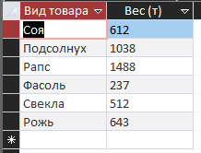
База данных Запрос «Товары, весящие < 700»
SELECT Товар.[Вид товара], Товар.[Вес (т)]
FROM Товар
WHERE (((Товар.[Вес (т)])<"700"));

Slide 44
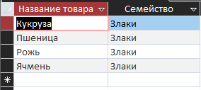
База данных Запрос «Товары, относящиеся к "Злаковым"»
SELECT [Хар-ки товара].[Название товара], [Хар-ки товара].Семейство
FROM [Хар-ки товара]
WHERE ((([Хар-ки товара].Семейство)="Злаки"));

Slide 45
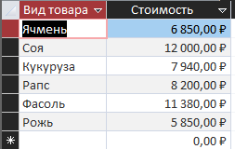
База данных Запрос «Товары, стоящие > 5000»
SELECT Товар.[Вид товара], Товар.Стоимость
FROM Товар
WHERE (((Товар.Стоимость)>5000));

Slide 46
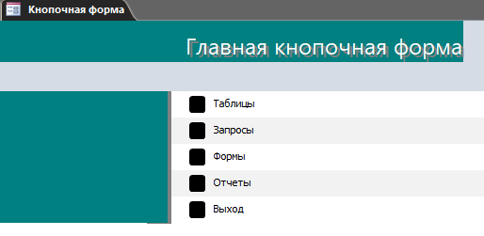
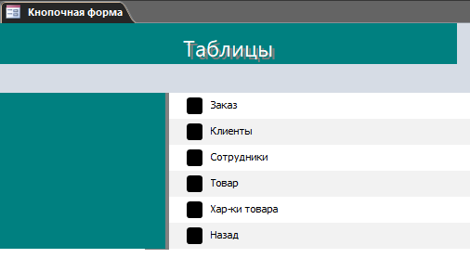
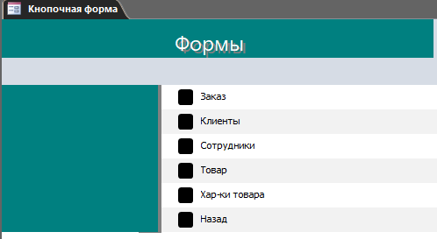
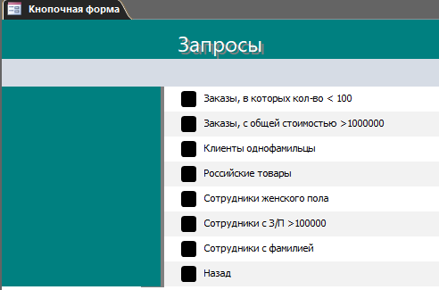
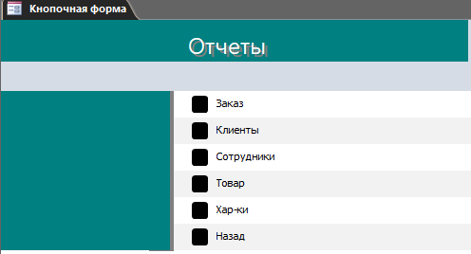
База данных Главная кнопочная форма

Slide 47
GITHUB
https://github.com/kollywhoo/-.git

